Slide 1
«Обновление содержания развивающей среды по физическому развитию детей»
Городская инновационная площадка «Обновление содержания развивающей предметно-пространственной среды по физическому развитию детей в соответствии с ФГОС дошкольного образования»
Подготовила: старший воспитатель Ступакова В.Г.
© МОУ «Детский сад «Дюймовочка» г. Переславля – Залесского

Slide 2
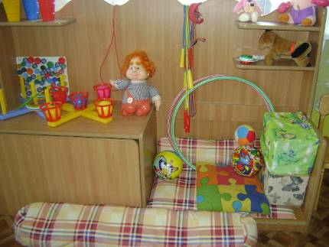
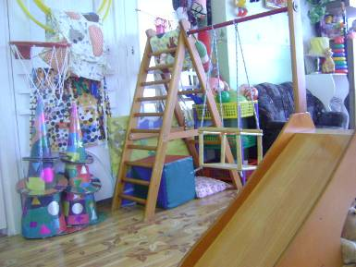
В феврале состоялся смотр-конкурс «Оформление центров двигательной активности в группе».
Цель: Пополнить центры двигательной активности воспитанников нестандартным оборудованием. Повысить компетентность педагогов в создании условий для физ.развития воспитанников.
К подведению итогов конкурса был привлечен родительский комитет

Slide 3
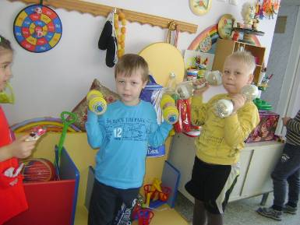
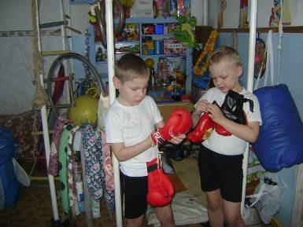
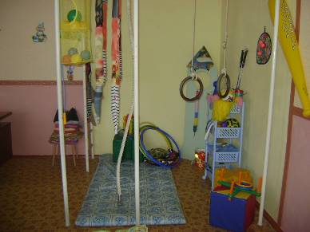
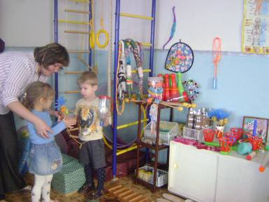
Центры двигательной активности в группах

Slide 4
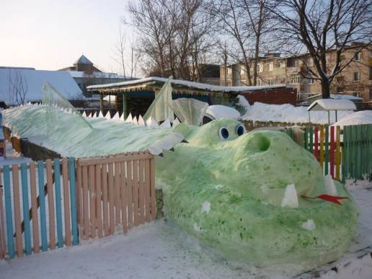
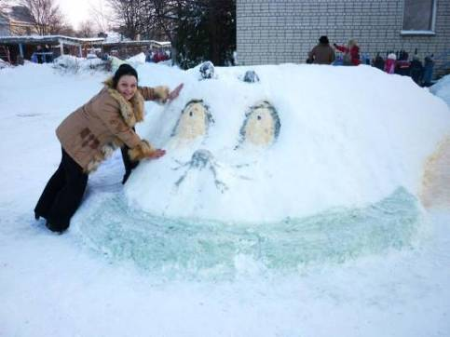
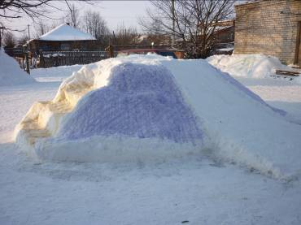
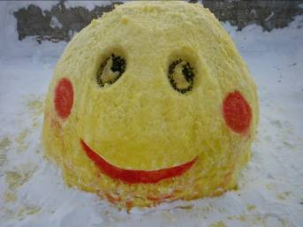
Зимние постройки

Slide 5
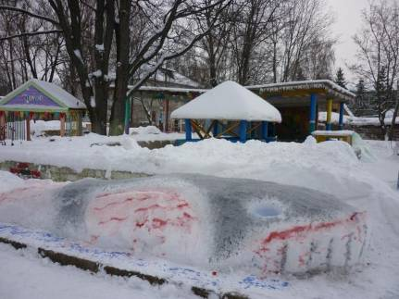
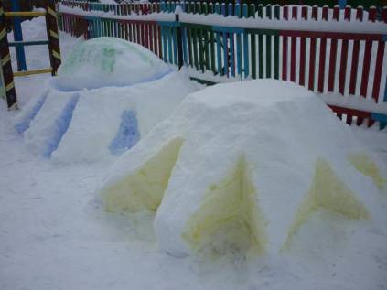
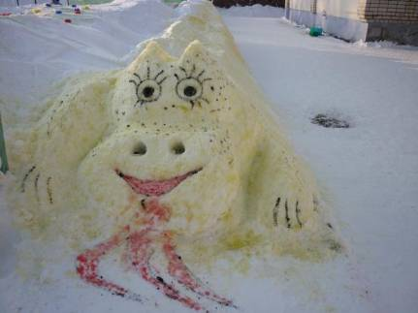
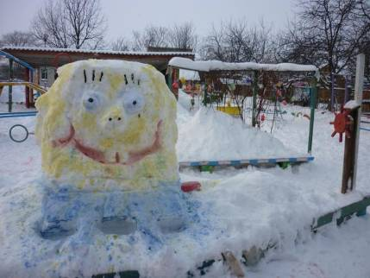

Slide 6
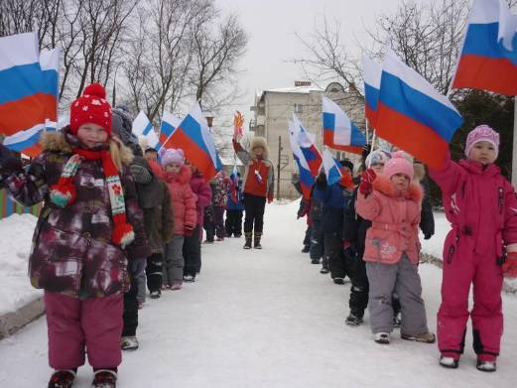
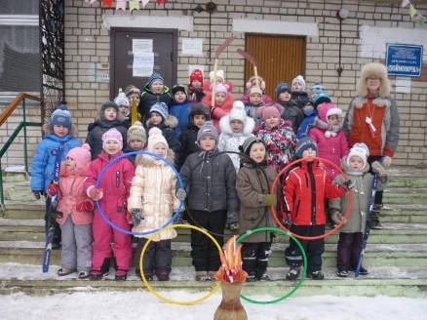
Зимняя детская Олимпиада
Открытие.

Slide 7
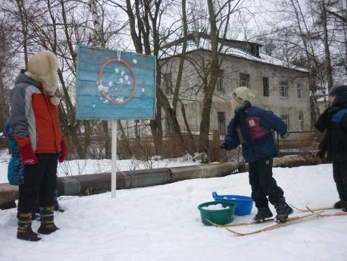
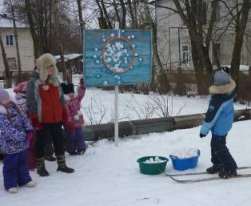
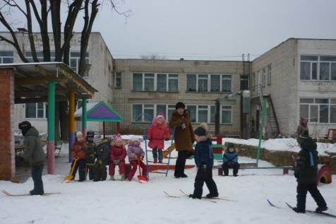
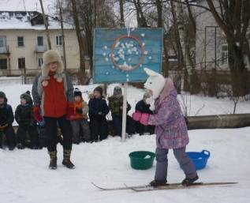
Детский биатлон

Slide 8
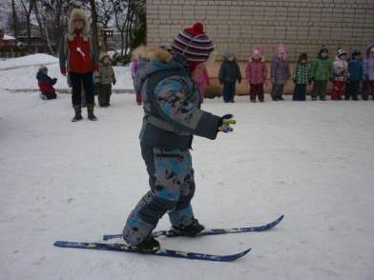
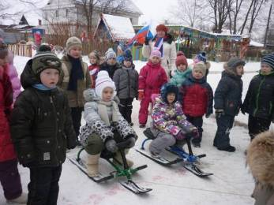
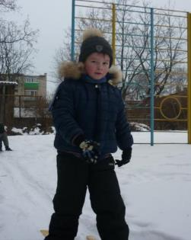
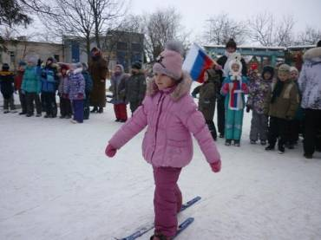
Гонки на лыжах и снегокатах
Лыжная эстафета

Slide 9
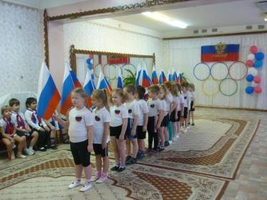
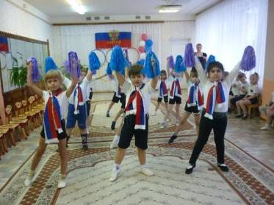
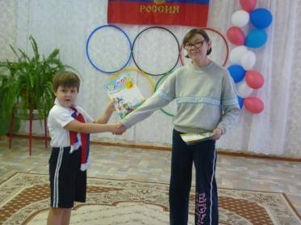
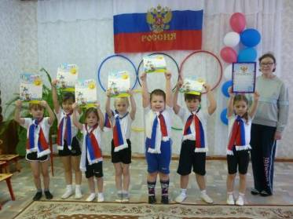
Закрытие олимпиады. Награждение.

Slide 10
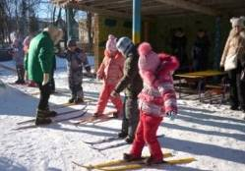
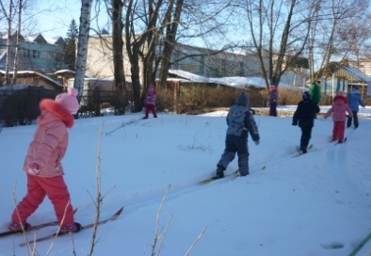
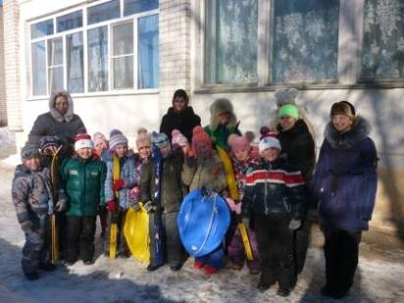
Разработана серия занятий по лыжной подготовке дошкольников. Проведено открытое городское занятие по лыжной подготовке детей старшего дошкольного возраста.
Продолжено пополнение лыжной базы МДОУ

Slide 11
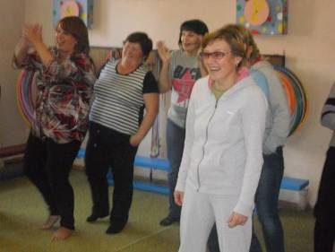
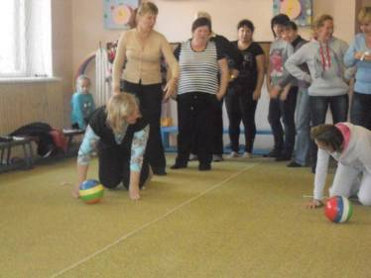
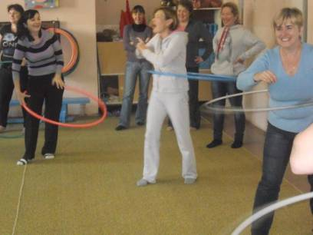
День здоровья и спорта. Физическая культура - в массы
Педагоги МДОУ «Дюймовочка»

Slide 12
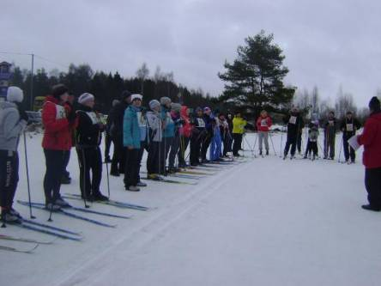
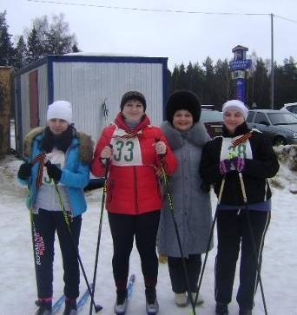
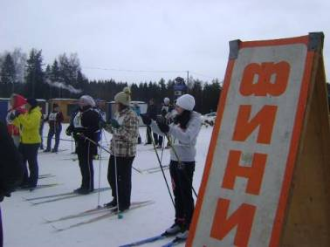
В рамках регионального проекта по возрождению «ГТО» педагоги детского сада приняли участие в спортивно-патриотической акции среди педагогов Ярославской области «Веди за собой!»
Лыжный пробег. М. Касарка

Slide 13
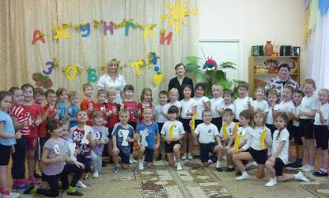
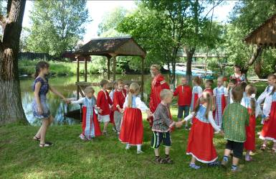
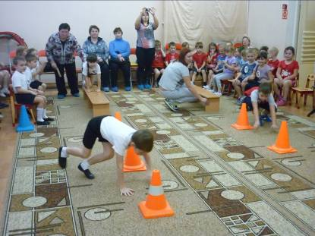
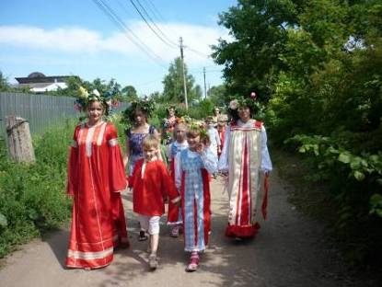
Взаимодействие с детским садом «Колокольчик»

Slide 14
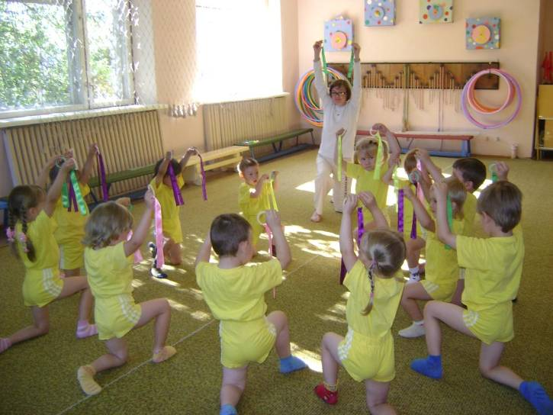
Внесены дополнения в Программу физкультурного кружка «Ритмика» по использованию нестандартного оборудования

Slide 15
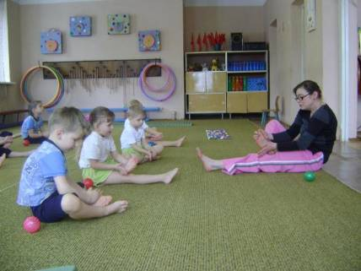
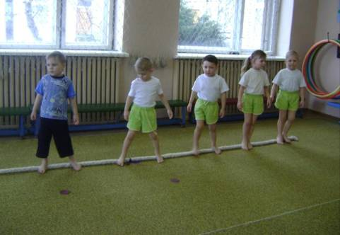
Составлена Программа оздоровительного кружка «Профилактика плоскостопия»

Slide 16
Вовлечение родителей в образовательную деятельность, осуществление поддержки по вопросам физического воспитания и укрепления здоровья детей.
Проведено анкетирование родителей (законных представителей) по физическому развитию дошкольников в семье.
Изучен опыт взаимодействия с родителями по физическому воспитанию в дошкольных учреждениях области.
Оформлена подборка информационных консультаций для родителей по физическому развитию детей.

Slide 17
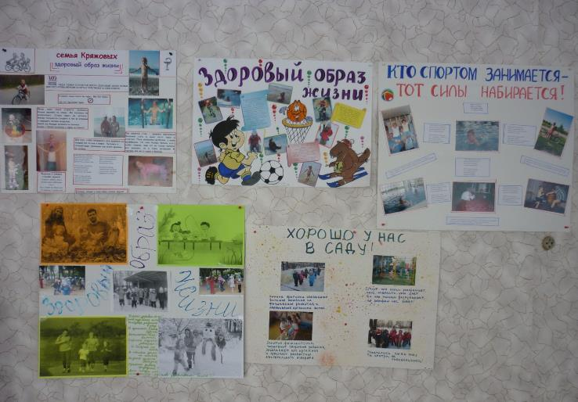
Конкурс плакатов «Физкультура в нашей семье»
Цель:
поддержка инициатив здорового образа жизни внутри семьи.

Slide 18
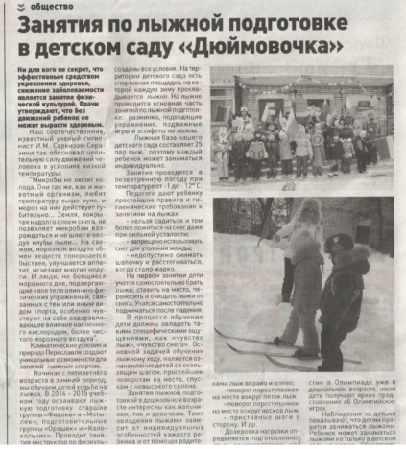
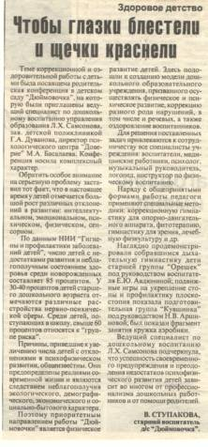
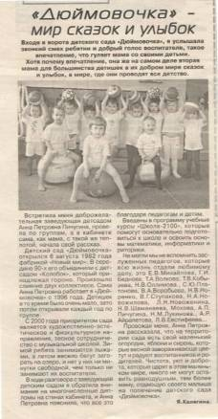
Опубликованы статьи в СМИ

Slide 19
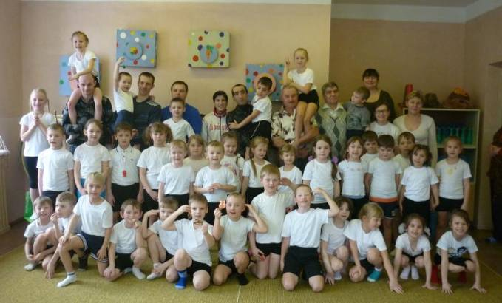
Проводятся физкультурно-спортивние мероприятия детей совместно с родителями, активизирующие общение родителей с ребенком в процессе физкультурных занятий.

Slide 20
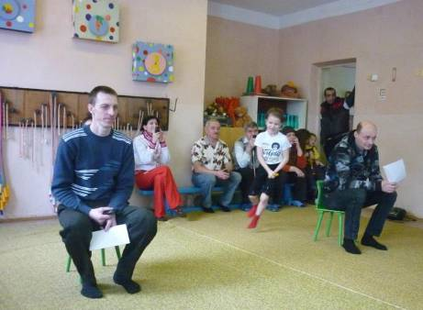
«Сильный, смелый, ловкий» – физкультурное занятие с папами и дедушками

Slide 21
Физкультурное развлечение «Моя спортивная семья»

Slide 22
Детский волейбол «Мяч через сетку»

Slide 23
Летние физкультурные мероприятия с участием родителей
Спортивное лето
Нужно спортом заниматься

Slide 24
Утренняя гимнастика

